Slide 1
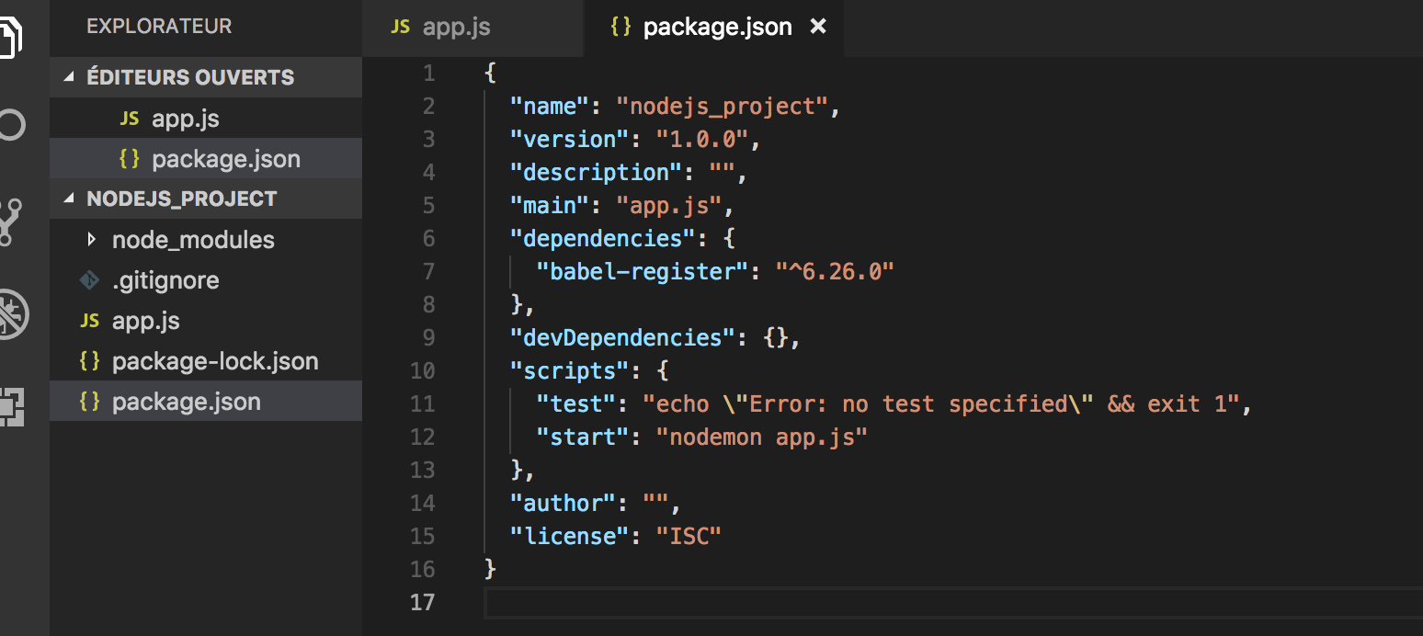
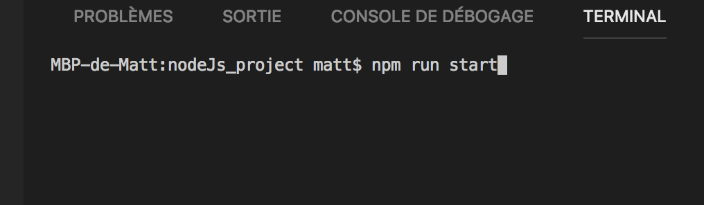
En mettant une ligne dans le fichier script on peut la lancer en faisant npm run start

